Slide 1
Algoritmos e Programação de Computadores I
Comandos de Repetição em C
Prof. Marcelo Farias

Slide 2
Objetivos da Aula
Compreender as estruturas de repetição em C.
Conhecer a sintaxe e o funcionamento de cada comando de repetição.
Aprender a utilizar e diferenciar laços de repetição determinados e indeterminados.
Algoritmos e Programação de Computadores I

Slide 3
Comandos de Repetição
Permitem que um comando ou bloco de comandos seja executado enquanto uma condição for verdadeira.
Também são chamados de laços.
C suporta os comandos for, while e do-while.
Algoritmos e Programação de Computadores I

Slide 4
Comando for
Comando de repetição determinada.
Um contador controla a quantidade de vezes que um comando ou bloco de comandos é executado.
A variável do contador é incrementada ou decrementada até chegar na condição de parada.
Algoritmos e Programação de Computadores I

Slide 5
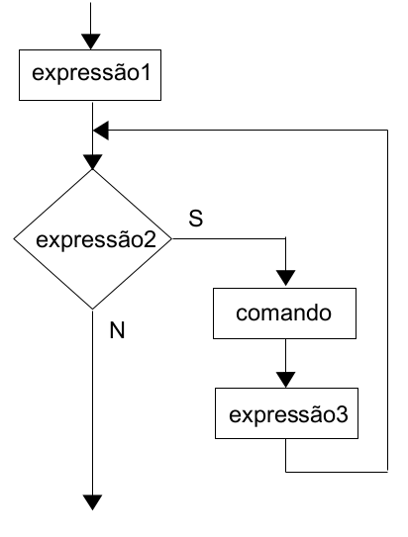
Sintaxe do for
for(expressão1; expressão2; expressão3) comando;
for(expressão1; expressão2; expressão3)
{
comando1;
comando2;
…
comandoN;
}
Algoritmos e Programação de Computadores I

Slide 6
Exemplo de for
for(int i = 0; i < 10; i++) printf("%d\n", i); // 0 a 9 com salto de 1
for(int i = 10; i > 0; i--) printf("%d\n", i); // 10 a 1 com salto de -1
for(int i = 0; i < 10; i += 2) { // salto de 2
printf("%d\n", i);
}
for(int i = 10; i > 0; i -= 3) { // salto de -3
printf("%d\n", i);
}
Algoritmos e Programação de Computadores I

Slide 7
Comando while
Comando de repetição indeterminada.
Enquanto uma condição for verdadeira, um comando ou bloco de comandos será executado.
Não requer um contador.
Algoritmos e Programação de Computadores I

Slide 8
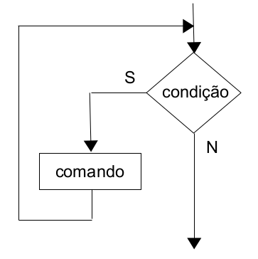
Sintaxe do while
while(condição) comando;
while(condição) {
comando1;
comando2;
…
comandoN;
}
Algoritmos e Programação de Computadores I

Slide 9
Exemplo de while
int i = 0;
while(i < 10) printf("%d\n", i++);
char ch = getchar(); // ler uma tecla
while(ch != '\n') {
printf("%c\n", ch);
ch = getchar();
}
Algoritmos e Programação de Computadores I

Slide 10
Comando do-while
Diferencia-se do comando while porque a condição é verificada após a execução do bloco.
É executado pelo menos uma vez, independentemente da condição inicial.
Algoritmos e Programação de Computadores I

Slide 11
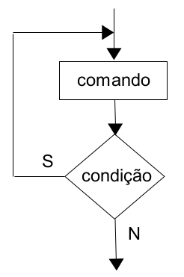
Sintaxe do do-while
do comando; while(condição);
do {
comando1;
comando2;
…
comandoN;
} while(condição);
Algoritmos e Programação de Computadores I

Slide 12
Exemplo de do-while
int i = 0;
do printf("%d\n", i++); while(i < 10);
char ch = '\0';
do {
ch = getchar(); // ler uma tecla
printf("%c\n", ch);
} while(ch != '\n');
Algoritmos e Programação de Computadores I

Slide 13
Laços Aninhados
Um comando de repetição declarado dentro de outra repetição.
Tipicamente usados para percorrer elementos de matrizes.
A quantidade de laços aninhados afeta o desempenho do programa.
Algoritmos e Programação de Computadores I

Slide 14
Exemplo de Laço Aninhado
for(int i = 0; i < 10; i++)
for(int j = 0; j < 10; j++)
printf("%d, %d\n", i, j);
int i = 0;
while(i < 10) {
int j = 0;
do {
printf("%d, %d\n", i, j);
j++;
} while(j < 10);
i++;
}
Algoritmos e Programação de Computadores I

Slide 15
Laço Infinito
Laço é repetido infinitamente, ou seja, sem parar.
Uma condição de parada deve ser definida no bloco de comandos do laço.
Algoritmos e Programação de Computadores I

Slide 16
Exemplo de Laço Infinito
for(;;) {
printf("Ao infinito e além!\n");
}
while(1) {
printf("Ao infinito e além!\n");
}
do {
printf("Ao infinito e além!\n");
} while(1);
Algoritmos e Programação de Computadores I

Slide 17
Comando break
Interrompe a repetição do laço.
Essencial para controlar a execução de laços infinitos.
Algoritmos e Programação de Computadores I

Slide 18
Exemplo de break
int i = 0;
for(;;) {
i++;
if(i==10) break; // condição de parada
}
char ch = '\0';
while(1) {
ch = getchar();
if(ch=='\n') break; // condição de parada
}
Algoritmos e Programação de Computadores I

Slide 19
Comando continue
Salta uma repetição do laço.
Retorna para início do laço não executando os comandos abaixo dele.
Algoritmos e Programação de Computadores I

Slide 20
Exemplo de continue
for(int i=0; i < 10; i++) {
if(i > 5) continue; // salta a repetição no laço 5
printf("%d, ", i);
}
char ch = '\0';
do {
ch = getchar(); // ler uma tecla
if(ch < '0' || ch > '9') continue; // salta a repetição se não for dígito
printf("%c\n", ch);
} while(ch != '\n');
Algoritmos e Programação de Computadores I

Slide 21
Em Resumo
O for é ideal para repetições com número conhecido ou controlado por contador.
O while repete enquanto a condição for verdadeira, podendo não executar nenhuma vez se inicialmente falsa.
O do-while assegura pelo menos uma execução, pois verifica a condição após o bloco.
Algoritmos e Programação de Computadores I

Slide 22
Mapa da aula
Aula (teoria): Aula11–12 — Repetição
Laboratório guiado: Pratica07
Atividade avaliativa: Atividade03 (opções 2 e 3)
Sugestão de ritmo:
1) Conceitos nos slides 2) Prática no lab 3) Atividade sem 'receita'
Algoritmos e Programação de Computadores I

Slide 23
Para estudar no livro
Livro-base: ANTONELLO, Ricardo. Linguagem C. 1. ed.
Leitura indicada: Cap. 6 — Laços de repetição (p. 68–88)
Exercícios do livro: Exercícios 6.5
Revise o capítulo após a aula e antes da prática.
Algoritmos e Programação de Computadores I

Slide 24
Desafio (8 min)
Leia números até 0 e mostre a quantidade de pares. Escolha while ou do-while e justifique.
Trabalhe em dupla (instrução por pares).
Ao final, uma dupla compartilha a solução com a turma.
Algoritmos e Programação de Computadores I

Slide 25
Quiz rápido (3 perguntas)
1) Diferença entre while e do-while?
2) Para que serve continue?
3) Como interromper um for(;;) ?
Respostas no quadro / Mentimeter / Kahoot.
Algoritmos e Programação de Computadores I

Slide 26
Referências
SCHILDT, Herbert. C: Completo e Total. 3. ed. Pearson Makron Books, 1997.
ANTONELLO, Ricardo. Linguagem C. 1. ed. Livro Digital, 2020.
Algoritmos e Programação de Computadores I

